Slide 1
Pemanfaatan Data Klaim Asuransi Perjalanan untuk Prediksi dan Pengambilan Keputusan
JCDS0508 - SHAFY HAFIDZ

Slide 2
Problem Statement
01
Analysis
02
Table of contents
Modeling
03
04
Result & Recommendation
Masalah dan Tujuan
Pembahasan Data
Pembuatan Model
Hasil dan Rekomendasi

Slide 3

01
Problem Statement
Mari kita bahas Masalah dan Tujuan Data

Slide 4

Perusahaan.info( 1 )
Shafy Agency Insurance bergerak di bidang asuransi perjalanan (travel insurance).
berdedikasi untuk menyediakan perlindungan terbaik bagi para Traveler asuransi yang dirancang untuk memenuhi kebutuhan perjalanan domestik maupun internasional.

Slide 5

Perusahaan.info( 2 )
Produk kami
Rencana Tahunan (Annual Plans)
Rencana Komprehensif (Comprehensive Plans)
Rencana Pembatalan (Cancellation Plans)
Perlindungan Kendaraan Sewa
Rencana Khusus (Specialty Plans)
Paket Perjalanan Singkat (Single Trip Plans)

Slide 6
16 Partner
Perusahaan kami melakukan kerjasama terhadap agency lain, dan menyesuaikan kebutuhan polis terhadap partner kami.

Slide 7
Situasi Perusahaan
Total Net Sales
Total Commission
26 Miliar
6 Miliar
Total Duration Travel
Total Data
2.055.701 Jam
39.324 polis

Slide 8
Masalah.iloc[ 0 ]
Masalah.iloc[ 1 ]
Masalah.describe( 1 )
Perusahaan menghadapi tantangan dalam memprediksi pemegang polis mana yang kemungkinan akan mengajukan klaim.
Ketidakpastian ini menyebabkan:
Memprediksi Klaim, tapi faktanya bukan ( FP )
Perusahaan merugi akibat jumlah cycle money yang akan dikelola tidak sesuai
Kerugian Perusahaan : ( Rp. 87 M )
Memprediksi bukan, tapi faktanya Klaim ( FN )
Perusahaan mengalami kerugian akibat tuntutan pemegang polis, serta kehilangan kepercayaan pada masyarakat
Kerugian Perusahaan : ( Rp. 540 M )

Slide 9
Masalah.describe( 2 )
0 : Pelanggan Tidak melakukan Klaim Asuransi
1 : Pelanggan Melakukan Klaim Asuransi
Klasifikasi
Masalah.iloc[ 3 ]
Masalah.iloc[ 4 ]
Dengan memanfaatkan data historis dan analitik prediktif,
perusahaan dapat membangun model yang mampu mengidentifikasi pola dan faktor risiko yang menentukan kemungkinan klaim.
Model klasifikasi yang akan membantu perusahaan untuk dapat memprediksi probabilitas seorang kandidat akan/ingin melakukan Claim di perusahaan tersebut atau tidak

Slide 10
Masalah.describe( 3 )
Dengan memanfaatkan data historis,, perusahaan dapat mengidentifikasi risiko yang menentukan klaim. Hal ini membantu perusahaan mengelola klaim dengan baik.
Sehingga kita harus mengenal terlebih dahulu PROSES pengajuan Klaim untuk menentukan bentuk model yang optimal

Slide 11
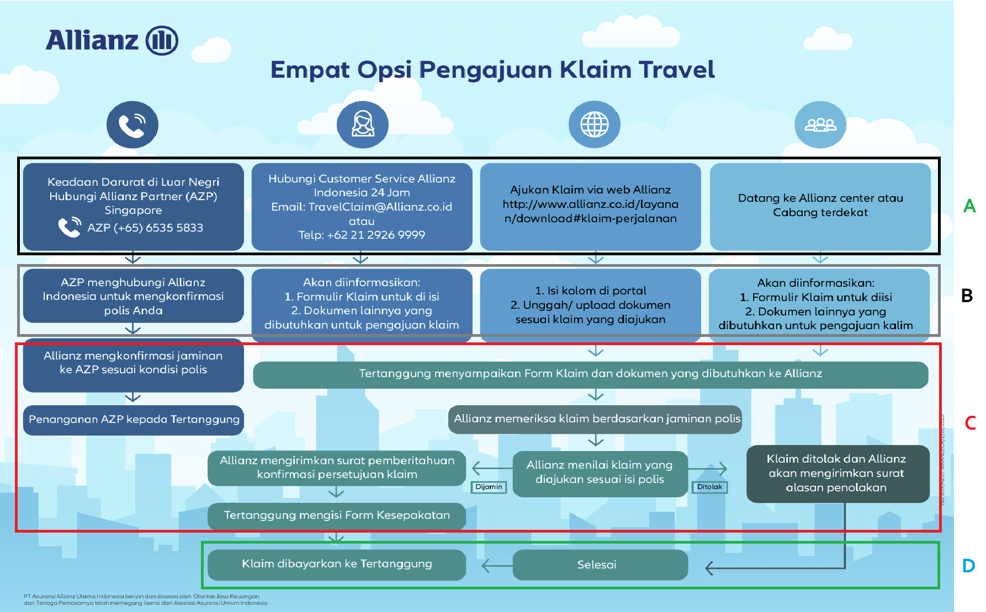
Masalah.describe( 4 )
Alur Proses Pengajuan Klaim
Proses A merupakan proses pengajuan oleh pemegang polis
Online
Offline
Proses B merupakan proses pengisian kebutuhan dalam memenuhi persyaratan pengajuan asuransi
Proses C merupakan proses seleksi oleh perusahaan asuransi
Proses D merupakan proses akhir

Slide 12
Masalah.describe( 5 )
Masalah.describe( all )
Sehingga dari penjelasan diatas, model akan diterapkan pada Proses C, dimana pada proses tersebut akan dilakukan
1. Penentuan Claim/Not Claim
2. Penentuan apakah Pemegang Polis Dinyatakan lolos atau tidak dari status FP/FN
Menentukan metric scorer, karena ingin menekan biaya pengeluaran/biaya kerugian FP dan FN,
namun karena jumlah pengeluaran FN jauh lebih besar maka pembobotan pengurangan FN menjadi 2x pembobotan sedangkan FP 1x

Slide 13
F2 Scorer

Slide 14
02
ANALYSIS
Penjabaran Data, Sebelum Pemodelan

Slide 15
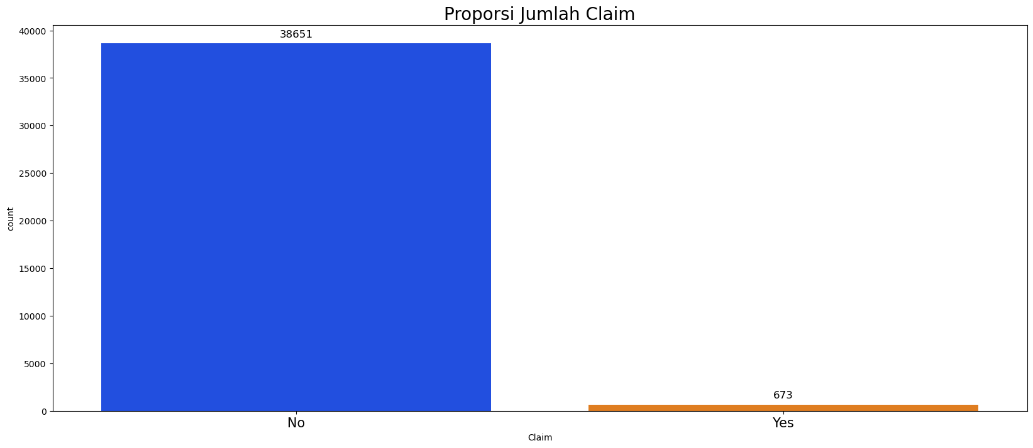
Data Claim
Jumlah perbandingan Claim No : 98.29 %
Jumlah Claim Yes berjumlah : 1.71 %
Kesimpulan : Jumlah Populasi Tidak Terdistribusi Merata (Imbalance)
Decision : Mengubah Yes/No sesuai dengan Default (No=0)/(Yes=1)
Konsep Data : Label/Target
Method : Membutuhkan Metode Resample

Slide 16
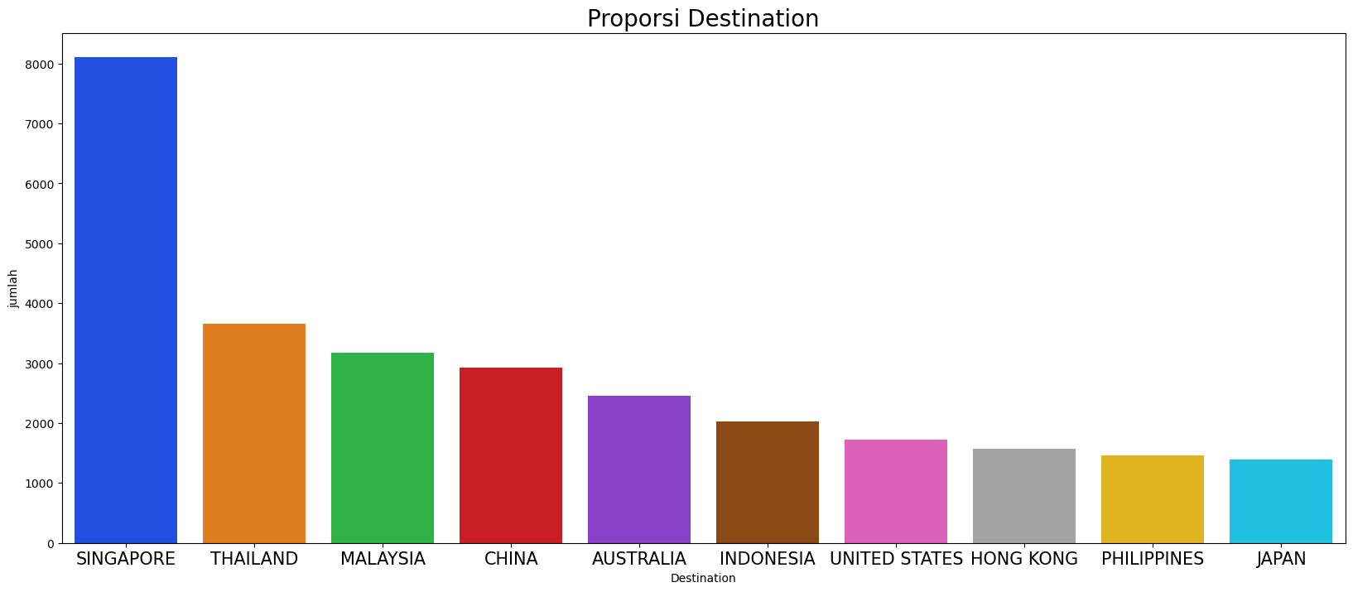
Data Destination
Jumlah Destination Tertinggi : SINGAPORE 28.44 %
Jumlah Destination Terkecil : JAPAN 4.89 %
Kesimpulan :
SINGAPORE menempati posisi 1 , dan JAPAN menempati posisi terakhir
- Negara seperti China, Australia, dan Amerika Serikat menunjukkan angka rata-rata. Ini mencerminkan perjalanan yang lebih mahal / lebih jarang dilakukan oleh pelanggan dibandingkan dengan destinasi Asia Tenggara lainnya.
- Filipina, Hong Kong, dan Jepang memiliki proporsi yang relatif kecil. Ini bisa terjadi karena kendala seperti kurangnya promosi, biaya perjalanan tinggi, atau perubahan tren wisata

Slide 17
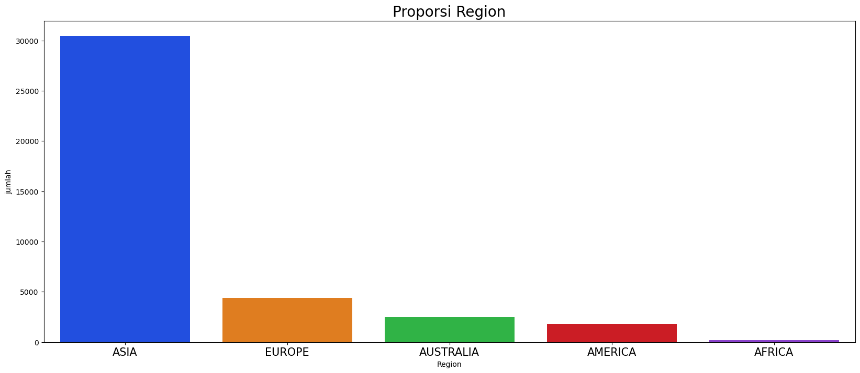
DATA REGION
Jumlah Destination Tertinggi : ASIA 77.44 %
Jumlah Destination Terkecil : AFRICA 0.55 %
Australia, Amerika, dan Afrika memiliki jumlah yang relatif kecil dibandingkan Asia dan Eropa.
Afrika khususnya terlihat sangat kecil, yang bisa mengindikasikan:
1. Kurangnya penetrasi pasar asuransi di wilayah ini.
2. Fokus bisnis perusahaan yang lebih rendah di wilayah ini.
3. Potensi untuk mengembangkan pasar baru di wilayah ini.

Slide 18
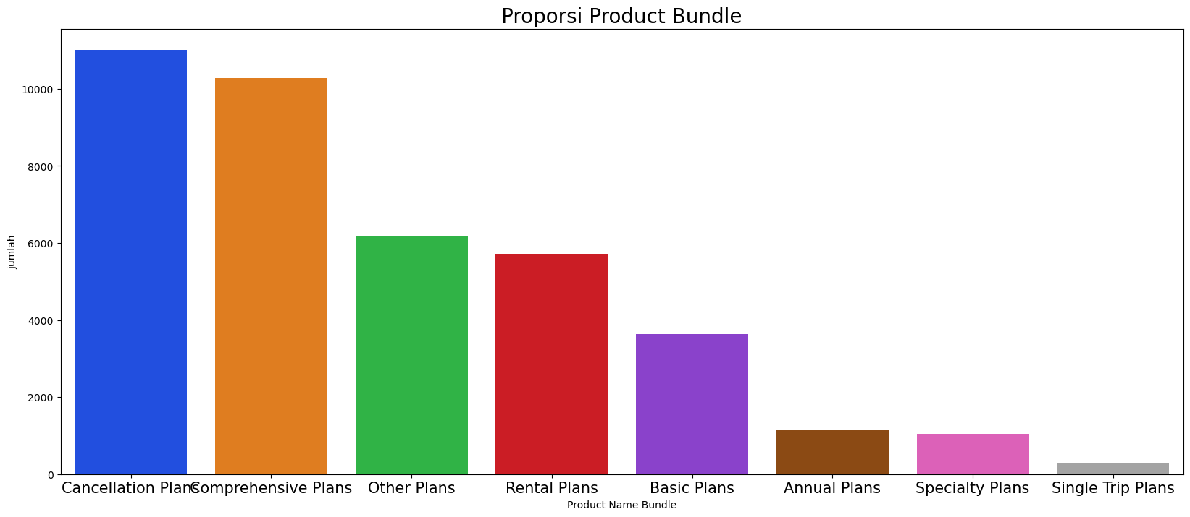
Data Produk
Jumlah Product Tertinggi : Cancellation Plans 28.0 %
Jumlah Product Terkecil : Single Trip Plans 0.76 %
Kesimpulan :
Cancellation Plans menempati posisi 1 , dan Single Trip Plans menempati posisi terakhir
Produk seperti Single Trip Plans dan Specialty Plans memiliki proporsi paling kecil. Ini bisa mengindikasikan bahwa:
Pelanggan lebih sering bepergian dan membutuhkan rencana tahunan atau perlindungan luas.
Kurangnya kesadaran atau pemasaran produk ini.

Slide 19
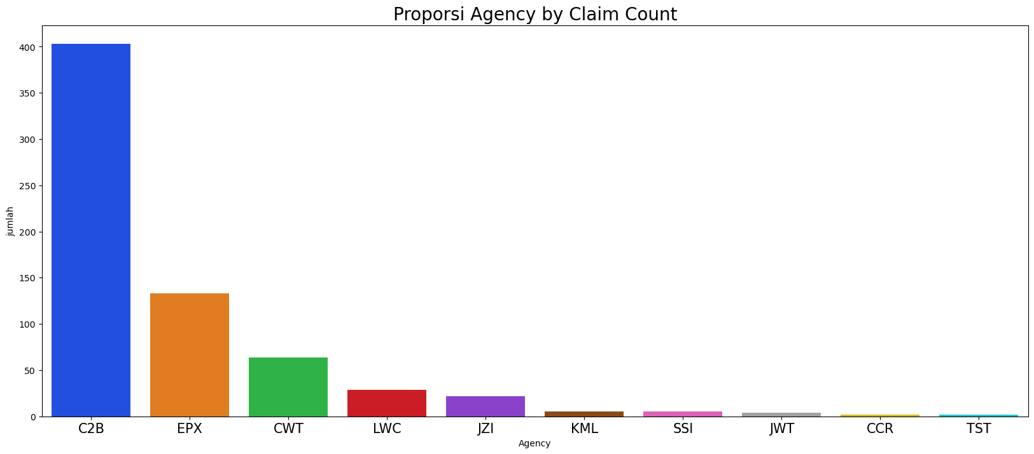
Data Agency
Jumlah Agency by Claim Tertinggi : C2B 60.24 %
Jumlah Agency by Claim Terkecil : TST 0.3 %
Kesimpulan :
C2B menempati posisi 1 , dan TST menempati posisi terakhir
Agency dengan klaim rendah (TST, CCR) juga dapat mencerminkan layanan atau proses yang lebih ketat dalam menyeleksi klaim, atau basis pelanggan mereka yang cenderung lebih hati-hati.

Slide 20
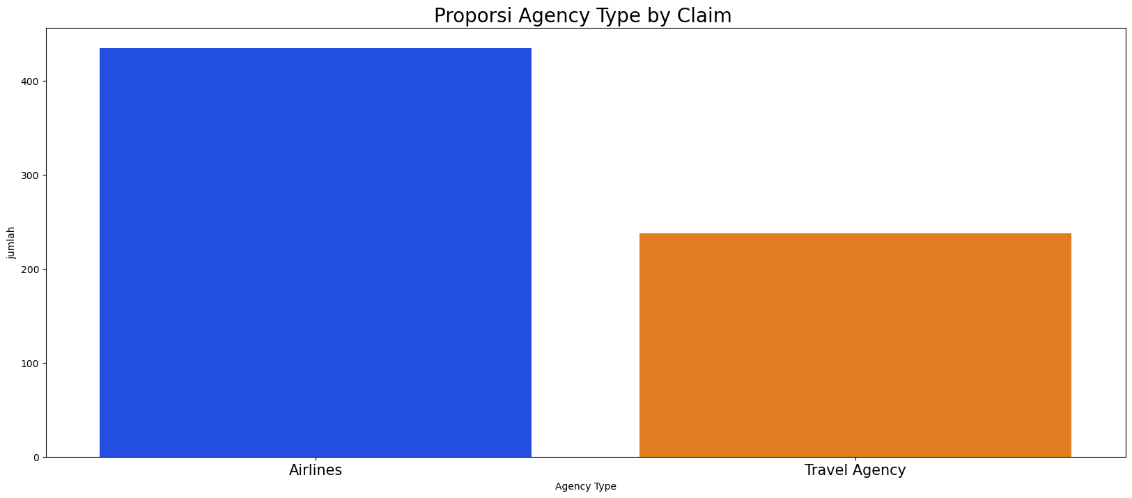
DATA Agency type
Jumlah Agency Type by Claim Tertinggi :
Airlines 64.64 %
Jumlah Agency Type by Claim Terkecil :
Travel Agency 35.36 %
Kesimpulan :
Airlines menempati posisi 1 , dan Travel Agency menempati posisi terakhir
Produk asuransi yang terkait dengan Airlines mungkin lebih sering diklaim, misalnya asuransi penerbangan atau keterlambatan perjalanan.
Travel Agency mungkin menawarkan produk yang klaimnya lebih jarang atau tidak sebesar Airlines.

Slide 21
03
Business model
Proses Pemodelan

Slide 22

Case study
Tantangan
Hasil
Tujuan
Membuat model, digunakan dalam prediksi asuransi klaim/tidak klaim, dengan proporsi data imbalance
Model mampu prediksi data FP/FN dengan akurat, dalam rangka mengurangi jumlah FP/FN
Mengurangi biaya kerugian akibat salah prediksi Klaim asuransi apabila dilakukan secara manual

Slide 23
Penjabaran Model.shape( 1 )
Deskripsi Kolom Data
| Field | Description |
|-----------------------|-------------------------------------------------|
| Agency | Name of agency |
| Agency Type | Type of travel insurance agencies |
| Distribution Channel | Channel of travel insurance agencies |
| Product Name | Name of the travel insurance products |
| Gender | Gender of insured |
| Duration | Duration of travel |
| Destination | Destination of travel |
| Net Sales | Amount of sales of travel insurance policies |
| Commission (in value) | Commission received for travel insurance agency |
| Age | Age of insured |
| Claim | Claim status |

Slide 24
Penjabaran Model.shape( 2 )
Before
Statistik Data DF menunjukan bahwa data sebelum dilakukan cleaning dan engineering memiliki
jumlah Baris : 44328
jumlah Kolom : 11
Kolom bersifat object : 7
Kolom bersifat int64 : 2
Kolom bersifat float64 : 2
Proporsi Duplicated terhadap Keseluruhan data
Jumlah 11.29 %
Statement Keputusan : Menghapus duplikasi dikhawatirkan menyebabkan data menjadi bias
Proporsi Missing value terhadap kolom Gender
Jumlah 71.39 %
Proporsi Missing value terhadap Keseluruhan data
Jumlah 71.39 %
Statement Keputusan : Delete Column Gender Karena jumlah persen melebihi 50% keseluruhan data dan column nya sendiri
After
Statistik Data DF menunjukan bahwa data setelah dilakukan cleaning dan engineering memiliki
jumlah Baris : 39324
jumlah Kolom : 12
Kolom bersifat object : 8
Kolom bersifat int64 : 2
Kolom bersifat float64 : 2
Menambah Kolom
[ ‘Region’ ] : -Menunjukan Benua yang memiliki
potensi klaim asuransi terbanyak
-Menyederhanakan jumlah unique
[ ‘Product Bundle’] : -Menyederhanakan jumlah unique

Slide 25
Penjabaran Model.shape( 3 )
Define data
1. Kolom X
- Agency : Jumlah unique 16 Object, Agency menunjukan nama dari agency,
berdasarkan EDA dapat dilihat bahwa setiap agency dapat mempengaruhi pengajuan Claim/Not Claim
- Agency Type : Jumlah unique 2 Object, Agency Type menunjukan fokus bidang agency,
berdasarkan EDA dapat dilihat bahwa setiap agency type dapat mempengaruhi pengajuan Claim/Not Claim
- Distribution Channel : Jumlah unique 2 Object, Distribution Channel menunjukan sistem bisnis perusahaan,
- Product Name Bundle : Kolom ini merupakan hasil rekayasa kolom, karena jumlah unique di kolom original ['Product Name'] memiliki jumlah unique
26 Object, sedangkan kolom hasil rekayasa memiliki jumlah unique 8 Object, sehingga digunakan untuk menghindari terjadi
nya Overfitting pada model,
- Duration : Bentuk data pada kolom ini adalah int64, Duration menunjukan lamanya pemegang polis melakukan travel
- Net Sales : Bentuk data pada kolom ini adalah float64, Net Sales menunjukan pemasukan yang diterima perusahaan
- Commision (in value) : Bentuk data pada kolom ini adalah float64, Commission menunjukan keuntungan yang diterima setiap agency apabila terjadi
pengajuan klaim oleh pemegang polis
- Age : Bentuk data pada kolom ini adalah int64, Age menunjukan umur pemegang polis yang melakukan Klaim/No Claim
- Region : Kolom ini merupakan hasil rekayasa kolom, karena jumlah unique di kolom original ['Destination'] memiliki jumlah unique 137
Object, sedangkan kolom hasil rekayasa memiliki jumlah unique 5 Object, sehingga digunakan untuk menghindari terjadi nya
Overfitting pada model,
2. Kolom y
- Claim : Kolom Claim menunjukan status pemilik polis mengajukan pencairan dana polis asuransi travel,
Kolom ini akan menjadi fokus utama dalam pengambilan keputusan, sehingga akan dipengaruhi oleh variabel X

Slide 26
Penjabaran Model.shape( 4 )
Dalam proses splitting terdapat beberapa parameter yang perlu dijabarkan diantaranya:
1. Test Size : Menentukan proporsi data yang akan digunakan sebagai data test, sisanya train
Dalam pemodelan ini akan menggunakan perbandingan split sebagai berikut
- Train : 80 % Populasi data
- Test : 20 % Populasi data
Dalam penentuan Train set sebesar 80% dilakukan agar model dapat lebih banyak mempelajari data, sehingga
apabila dikemudian hari model diujikan pada Data set baru maka, diharapkan dapat memprediksi data baru
dengan benar sebesar 80% atau lebih
2. Random State : Memastikan hasil pembagian data selalu konsisten (reproducible) di setiap eksekusi kode
Dalam pemodelan ini akan digunakan random state sebagai berikut
- Random state = 9
Angka 9 didapatkan berdasarkan jumlah Feature yang digunakan pada pemodelan ini, penetapan ini berdasarkan
jurnal berjudul, " Random State Parameter Undersampling untuk Penanganan Data dengan Kelas Tidak Seimbang
pada Algoritma Random Forest "
Sumber : (https://drive.google.com/drive/u/0/folders/1jKiNJJ42dq4DXmffiRUILL20NP3-icM_)
3. stratify : Memastikan bahwa pembagian data train dan test mempertahankan distribusi proporsi kelas yang sama seperti di
dataset awal (biasanya untuk data klasifikasi)
Dalam pemodelan ini akan digunakan stratify sebagai berikut
- stratify = y
SPLIT DATA

Slide 27
Penjabaran Model.shape( 5 )
Base Model
| Preprocessing | Method | Kolom X | Alasan |
|-----------------|-------------------|---------------------------------------------------------------------|----------------------------------------------------------------------------
| Missing Value | Simple Imputer | -- | Tidak terdapat Missing value pada kolom |
| | Iterative Imputer | -- | .... |
| | KNN | -- | .... |
| | Most Frequent | -- | .... |
| | | | |
| Encoding | One Hot | [Agency Type],[Region],[Product Name Bundle],[Distribution Channel] | Jumlah kategorikal sedikit (dalam model ini <9), sehingga lebih sederhana
dan interpretable
| | Ordinal | -- | Tidak terdapat kolom kategorikal yang bersifat hierarki |
| | Binary | [Agency] | Jumlah kategorikal banyak (dalam model ini >9), sehingga untuk mengurangi
terjadinya overfitting pada model lebih baik menggunakan method ini
| | | | |
| Scaler | MinMaxScaler | -- | Data tidak berdistribusi normal |
| | StandardScaler | -- | Fokus Model tidak berfokus pada variance dan standar variasi |
| | RobustScaler | [Duration],[Net Sales],[Commision (in value)] | Digunakan karena data tidak berdistribusi normal |
| | | | |
| Binning | Frequent | -- | Data tidak terdistribusi merata |
| | Quantile | [Age] | Cocok untuk data dengan distribusi yang tidak merata |
| | | | Pada saat dilakukan EDA, data memiliki kecenderungan membentuk sebuah pola
(Kategorikal)
| | | | |
| Passthrough | -- | -- | Semua Kolom dinilai harus melalui preprocessing

Slide 28
Penjabaran Model.shape( 5 . 1 )
Base Model ( RESULT )
Column Transformer
One Hot
Binary
Robust
Binning
Remainder
OneHotEncoder
BinaryEncoder
RobustScaler
KbinsDiscritizer
Passthrough
Ini akan menjadi dasar model yang akan kita buat

Slide 29
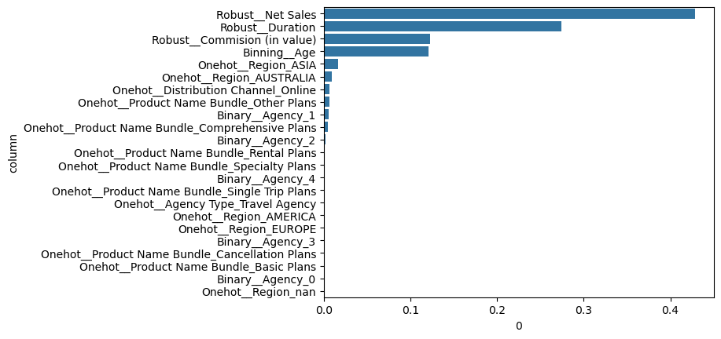
Penjabaran Model.shape( 5 . 2 )
Feature Importances

Slide 30
Penjabaran Model.shape( 6 )
Berikut merupakan spesifikasi komputer yang digunakan dalam melakukan pemodelan,
spesifikasi berikut yang akan menjadi batasan dalam penentuan Parameter dalam algoritma model
| Jenis | Keterangan |
|---------------------|-------------------------------------------|
| Processor | Intel(R) Core(TM) Ultra 7 155H 1.40 GHz |
| Memory | 32 GB |
| Hardisk | SSD 1TB |
| Sistem Operasi (OS) | Windows 11 64-bit |
| Kernel Aplikasi | Python 3.12.4, VSCODE |
Spesifikasi device pemodelan

Slide 31
Cross validation
Cross Validation (CV) adalah teknik evaluasi model, model terpilih akan menjadi base model

Slide 32
Penjabaran Model.shape( 6 . 1 )
Parameter CV
| Parameter CV | Keterangan |
|-------------------------|----------------------------------------------------------------------|
| Stratified K-Fold (k=5) | Sama seperti K-Fold, tetapi memastikan proporsi kelas target sama di |
| | setiap fold (berguna untuk dataset dengan kelas tidak seimbang) |
| | |
| Scorer (F2 Scorer) | Mengurangi jumlah FP dan FN, dengan pembobotan 2x pada FN |
| | |
Parameter cross validation

Slide 33
Penjabaran Model.shape( 6 . 2 )
| Model Terpilih | Alasan | Parameter |
|----------------------|----------------------------------------------------------------------------------------------------|-----------------------------------------
| Logistic Regression | 1. Sederhana dan mudah diinterpretasi: Cocok jika perlu menjelaskan hasil ke tim non-teknis | 1. Penalty: Default |
| | 2. Cepat dan ringan: Cocok untuk data besar dan prediksi real-time | 2. RandomState: 9 |
| | 3. Prediksi sederhana seperti Probabilitas | 3. Solver: newton-cholesky |
| | | newton-cholesky terpilih sebagai
parameter awal karena cocok untuk
dataset dengan banyak fitur
| | | 4. Penalty: L2 (default) |
| | | L2 terpilih sebagai parameter awal untuk
mendukung solver newton-cholesky
(Tidak mendukung regulasi L1)
Parameter Model ( 1 )

Slide 34
Penjabaran Model.shape( 6 . 2 )
| Model Terpilih | Alasan | Parameter |
|----------------------|----------------------------------------------------------------------------------------------------|-----------------------------------------
| Decision Tree | 1. Interpretable: Mudah dipahami karena menyerupai proses pengambilan keputusan manusia | 1. RandomState: 9 |
| | 2. Tidak memerlukan banyak pra pemrosesan (misalnya, normalisasi | 2. Max Depth: None |
| | | Mulai dengan nilai default (None, pohon
tumbuh maksimal)
| | | 3. Min Sample Leaf: 2 |
| | | Eksperimen dengan nilai lebih besar
(5, 10) untuk dataset besar
atau dengan noise tinggi.
| | | 4. Min Sample Split: 5 |
| | | Jika dataset besar, pertimbangkan untuk
menaikkan (misalnya 5, 10
| |
| | | 5. Criterion: Log loss
| | | Log_loss terpilih karena cocok jika
pohon akan digunakan untuk probabilitas
prediksi.
Parameter Model ( 1 . 1 )

Slide 35
Penjabaran Model.shape( 6 . 2 )
| Model Terpilih | Alasan | Parameter |
|----------------------|----------------------------------------------------------------------------------------------------|-----------------------------------------
| Random Forest | 1. Performa tinggi dan robus: Mengurangi risiko overfitting dengan menggabungkan banyak pohon | 1. RandomState: 9 |
| | 2. Menyediakan informasi pentingnya fitur (feature importance) | 2. Max Depth: None |
| | | 3. Min Sample Leaf: 2 |
| | | 4. Min Sample Split: 5 |
| | | 5. Criterion: Log loss
Parameter Model ( 1 . 2 )

Slide 36
Penjabaran Model.shape( 6 . 2 )
| Gradient Boosting | 1. Menangani data tidak seimbang dengan baik (Probabilitas) | 1. RandomState: 9 |
| | 2. Fleksibilitas: Dapat digunakan untuk klasifikasi dan regresi | 2. Learning Rate: 0.5 |
| | | Learning rate default di Scikit-learn
adalah 0.1
| | | Jika dataset besar, gunakan
learning_rate kecil (0.01-0.05) dengan
jumlah pohon lebih banyak.
| | | 3. Loss: Log loss |
| | | Berdasarkan log loss (cross-entropy)
yang mengukur ketepatan probabilitas
yang diprediksi
| | | 4. Criterion: Friedman mse |
| | | Friedman mse terpilih karena merupakan
variasi dari Mean Squared Error (MSE)
yang dioptimalkan
| | | Mempertimbangkan pengurangan impuritas
secara efisien
| | | 5. Max Depth: None |
| | | 6. Min Sample Leaf: 2 |
| | | 7. Min Sample Split: 5
Parameter Model ( 1 . 3 )

Slide 37
Penjabaran Model.shape( 6 . 2 )
| Model Terpilih | Alasan | Parameter |
|----------------------|----------------------------------------------------------------------------------------------------|-----------------------------------------
| Bootstrap Agregating | 1. Dapat digunakan dengan model apapun, tetapi sangat efektif dengan model | 1. RandomState: 9 |
| | yang rentan terhadap overfitting (seperti Decision Trees) | 2. Estimator: DecisionTree |
| | 2. Mengurangi variansi model sehingga lebih stabil terhadap data yang berbeda | 3. Parameter DecisionTree sama dengan
model Decision Tree
| | | |
| AdaBoost | 1. Sederhana dan Mudah Diimplementasikan: Algoritma straightforward untuk masalah klasifikasi | 1. RandomState: 9 |
| | 2. Tahan terhadap Overfitting: Selama jumlah iterasi tidak terlalu besar | 2. Learning Rate: 0.5 |
| | 3. Menangani Data Tidak Seimbang: Dengan memberi bobot lebih pada data yang sulit diprediksi | 3. Algorthm: SAMME.R |
| | | Sangat cocok untuk base estimators yang
mendukung probabilitas, seperti pohon
keputusan atau logistic regression
| | | Memberikan bobot pada weak learner
berdasarkan probabilitas prediksi,
bukan hanya tingkat kesalahan
Parameter Model ( 1 . 4 )

Slide 38
Penjabaran Model.shape( 6 . 2 )
| Model Terpilih | Alasan | Parameter |
|----------------------|----------------------------------------------------------------------------------------------------|-----------------------------------------
| Voting | 1. Sederhana dan Mudah Dipahami: Proses voting mudah diimplementasikan, terutama untuk klasifikasi | 1. Logreg |
| | 2. Fleksibilitas: Dapat menggunakan model yang berbeda (heterogeneous models) atau | 2. Decision Tree |
| | model yang sama (homogeneous models) dalam ensemble | 3. Ada Boosting |
| | 3. Tidak Memerlukan Training Tambahan: Model individu dilatih secara independen, | |
| | sehingga tidak ada kebutuhan untuk melatih meta-model | |
| | | |
| Stacking | 1. Lebih Optimal: Meta-model dapat belajar bobot yang sesuai | 1. Logreg |
| | untuk setiap prediksi model individu, menghasilkan ensemble yang lebih akurat | 2. Decision Tree |
| | 2. Fleksibilitas Tinggi: Bisa menggabungkan berbagai jenis model individu | 3. Ada Boosting |
| | (heterogeneous) dengan meta-model
Parameter Model ( 1 . 5 )

Slide 39
Penjabaran Model.shape( 6 . 2 )
Model terpilih setelah dilakukan Cross Validation adalah
GradientBoostingClassifier
Learning_rate = 0.5,
Max_depth = None,
Min_samples_leaf = 2,
Min_samples_split = 5,
Random_state = 9
dengan nilai mean 0.09 dan nilai std 0.023
Dengan proposi data Target Klaim/Not klaim
Klaim = 1 . 8%
Not Klaim = 98 . 2%
Maka model gradient dengan nilai mean 10.7% menjadi pilihan terbaik, mengingat data sangat tidak imbalance, sehingga model dengan data Klaim 1 . 8 % berhasil mendapatkan nilai mean 9%
Parameter Model ( result )

Slide 40
Hyperparameter Tuning
HT adalah teknik optimasi model, model terpilih akan dievaluasi ulang berdasarkan parameternya

Slide 41
Penjabaran Model.shape( 7 )
| Teknik | Penjelasan |
|-----------------------|------------------------------------------------------------------------------------------------|
| Random Under Sampling | Bertujuan untuk menyamakan jumlah sampel kelas mayoritas dengan kelas minoritas |
| | |
| Random Over Sampling | Menambah jumlah sampel dari kelas minoritas secara acak dengan menduplikasi data yang ada. |
| | |
| SMOTE | Membuat sampel baru dengan interpolasi antara sampel terpilih dan tetangga terdekatnya (k-NN). |
| | |
| NearMiss | Memilih sampel kelas mayoritas berdasarkan kedekatan (distance) dengan kelas minoritas |
Dengan limitasi Hyperparameter Tuning
Random Search ( 1000 )
Optimasi H.Tuning( 1 )

Slide 42
Penjabaran Model.shape( 7 . 1 )
RandomSearchCV
PipeLine
One Hot
Binary
Robust
Binning
Remainder
OneHotEncoder
BinaryEncoder
RobustScaler
KbinsDiscritizer
Passthrough
GradientBoostingClasifier
Optimasi H.Tuning
( Result )

Slide 43

03
Result & Recommendation
Dari model terpilih dirangkum dan rekomendasi

Slide 44
Hasil.predict( 1 )
Setelah dilakukan HyperTuning didapatkan best model
GradientBoostingClassifier
learning_rate=0.7,
max_depth=8,
min_samples_leaf=3,
min_samples_split=3,
random_state=9),
dengan nilai F2 Scorer Before 0.09 dan nilai F2 Scorer After 0.07,
Langkah berikutnya adalah membandingkan Confusion Matriks sebelum dan sesudah dilakukan HyperTuning, didapatkan hasil berikut
--------------------------------------------------------------------------------------------------------------------------------------------
| Sebelum | Sesudah
--------------------------------------------------------------------------------------------------------------------------------------------
Jumlah prediksi Klaim Benar (TP) : 7529 7655
Jumlah prediksi Klaim Salah (TN) : 14 8
Jumlah prediksi Klaim Klaim Benar tapi Tidak (FN) : 121 126
Jumlah prediksi Klaim Klaim Tidak tapi Benar (FP) : 201 91
Kemudian akan dilakukan perhitungan biaya kerugian untuk mengetahui apakah model dapat mengurangi kerugian pada perusahaan,
dengan detail cost sebagai berikut :
1. FP : Perusahaan merugi akibat jumlah cycle money yang akan dikelola tidak sesuai, sehingga dapat mengakibatkan
kerugian sebesar
Biaya : Rp 87.803.750.000
2. FN : Perusahaan mengalami kerugian akibat tuntutan pemegang polis, serta kehilangan kepercayaan pada masyarakat
Biaya : Rp 540.803.750.000

Slide 45
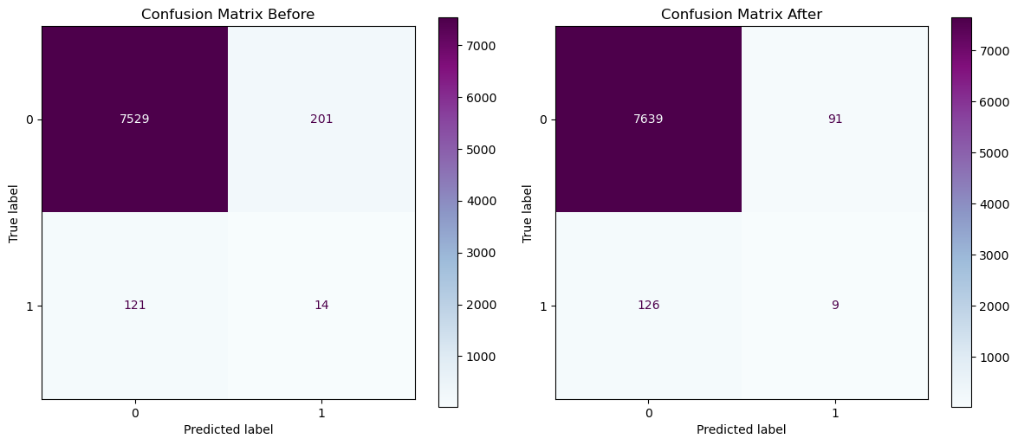
Hasil.predict( 1 . 1 )

Slide 46
Hasil.predict( 1 . 2 )
Maka cost Evaluation adalah sebagai berikut :
1. Sebelum
(FP x Rp 87.803.750.000) + (FN x Rp 540.803.750.000)
Total Kerugian Perusahaan : Rp. 83085807500000
2. Sesudah
(FP x Rp 87.803.750.000) + (FN x Rp 540.803.750.000)
Total Kerugian Perusahaan : Rp. 76131413750000
Selisih Turun : Rp. 83085807500000 - Rp. 76131413750000
Total Penghematan Perusahaan : Rp. 6954393750000
Total Penghematan (persen) : 0.04 %
Dengan hasil cost evaluation dapat dilihat bahwa,
Perusahaan berhasil mengurangi kerugian perusahaan akibat salah prediksi sebesar Rp. 6954393750000
Sehingga Model dapat dikatakan BERHASIL dalam memenuhi tujuan yakni :
1. Mampu mengidentifikasi pola dan faktor risiko yang menentukan kemungkinan klaim,
2. Membantu perusahaan mengelola klaim dengan lebih baik,
3. Membuka peluang bagi perusahaan untuk meningkatkan efisiensi operasional,
4. Memaksimalkan profitabilitas polis dan ,
5. Menciptakan pengalaman pelanggan yang lebih personal dan relevan,
serta mengurangi kerugian perusahaan akibat pengeluaran biaya

Slide 47
Nilai Scorer Turun ?
MODEL BURUK
MODEL
BAIK
Nilai F2 Scorer Turun tidak langsung menunjukan bahwa model tersebut jelek, terdapat banyak pertimbangan seperti jumlah imbalance pada kolom Klaim
98% Vs 2%
Yang menyebabkan meskipun sudah dilakukan H.Tuning dan Resample model tetap menjadi bias

Slide 48
Rekomendasi.hue( all )
1. Region Sektor
- (Operasional) Perusahaan dapat memprioritaskan penguatan operasional dan produk di wilayah Asia untuk mempertahankan
dominasi.
- (Marketing) Untuk wilayah dengan pangsa kecil, strategi ekspansi atau promosi mungkin diperlukan untuk meningkatkan
kehadiran perusahaan.
2. Product Sector
- Perkuat Pemasaran Cancellation dan Comprehensive Plans (Marketing):
Fokus pada mempromosikan manfaat tambahan dari kedua produk unggulan ini.
Misalnya, tingkatkan fitur khusus seperti perlindungan COVID-19 atau kompensasi cepat untuk pembatalan.
- Optimalkan Promosi Specialty dan Single Trip Plans (Public Relationship):
Tawarkan insentif atau diskon untuk memikat pelanggan baru pada produk ini.
Edukasi pasar mengenai keuntungan yang ditawarkan untuk perjalanan singkat atau kebutuhan spesifik.
- Segmentasi Pelanggan untuk Rental dan Basic Plans (Marketing):
Rental Plans bisa dipromosikan kepada pelancong yang menyewa kendaraan (mobil atau motor).
Basic Plans cocok untuk pelanggan yang ingin solusi hemat dengan cakupan dasar.
Feature Importance
( 1 )

Slide 49
Rekomendasi.hue( all )
3. Agency Sector
- Tingkatkan Dukungan pada C2B dan EPX (Operasional):
Karena kedua agency ini menghasilkan klaim terbesar, penting untuk memastikan proses klaim yang efisien dan dukungan
pelanggan yang memadai.
- Optimalkan Agency dengan Jumlah Klaim Rendah (Operasional):
Analisis mendalam diperlukan untuk memahami mengapa agency seperti JWT, CCR, dan TST memiliki klaim rendah.
- Edukasi dan Pemasaran (Public Relationship):
Fokus pada edukasi pelanggan agency dengan jumlah klaim rendah untuk meningkatkan penjualan produk yang sesuai
dengan kebutuhan mereka.
Feature Importance
( 1 . 1 )

Slide 50
Rekomendasi.hue( all )
4. Agency Type Sector
- Fokus pada Optimalisasi Klaim Airlines (Operasional):
Dominasi klaim Airlines, pastikan proses pengajuan klaim dari pelanggan Airlines efisien dan terstruktur.
Analisis apakah klaim tinggi ini menunjukkan risiko tinggi atau hanya volume transaksi yang besar.
- Dukungan untuk Travel Agency (Marketing):
Tingkatkan promosi dan diversifikasi produk asuransi yang dijual oleh Travel Agency.
Berikan pelatihan atau insentif kepada agen untuk meningkatkan jumlah pelanggan dan klaim.
- Analisis Produk Klaim (Data Analysts):
Lakukan analisis mendalam pada produk-produk yang paling banyak diklaim di Airlines untuk memahami pola klaim dan
potensi risiko.
Feature Importance
( 1 . 2 )

Slide 51
Rekomendasi.hue( all )
Dari Data ini bisa dilihat bahwa jumlah kolom Claim
Jumlah perbandingan Claim No berjumlah : 98.29 %
Jumlah Claim Yes berjumlah : 1.71 %
Dari hasil tersebut dapat disimpulkan bahwa Jumlah Populasi Tidak Terdistribusi Merata (Imbalance) namun,
jumlah imbalance yang ada terlalu berbeda sehingga membuat data menjadi sangat BIAS,
meskipun telah dilakukan kontrol terhadap DUPLICATED data dan OUTLIER data, tetap saja model menunjukan hasil yang bias
GradientBoostingClassifier
learning_rate=0.7,
max_depth=8,
min_samples_leaf=3,
min_samples_split=3,
random_state=9),
dengan nilai F2 Scorer 0.07 / 7 %
Model terpilih
( 1 )

Slide 52
Rekomendasi.hue( all )
Meskipun pengaruh model sangat kecil, namun tetap model berhasil memenuhi tujuan pemodelan dalam mengurangi jumlah FN dan FP
adapun saran untuk meningkatkan kinerja model adalah sebagai berikut:
1. Memperbanyak variasi Data Klaim (Terutama Data dengan status Klaim yes)
Dengan memperbanyak data, membuat data menjadi heterogen, sehingga tidak terjadi kecenderungan terhadap salah satu target ketika dilakukan prediksi oleh model
2. (optional) Dapat melakukan proses HyperTuning dengan menggunakan GRIDSEARCH
Dengan melakukan proses tuning terhadap keseluruhan data, dapat meningkatkan kualitas model, karena model belajar terhadap keseluruhan data, dibandingkan dengan teknik RANDOMSEARCH yang hanya melakukan belajar terhadap jumlah data yang sudah ditentukan (Pada model ini menggunakan RandomSearch (1000))

Slide 53
Thanks
Do you have any questions?

Slide 54


Slide 55
Premium Icons
Infographics Elements

